Slide 1
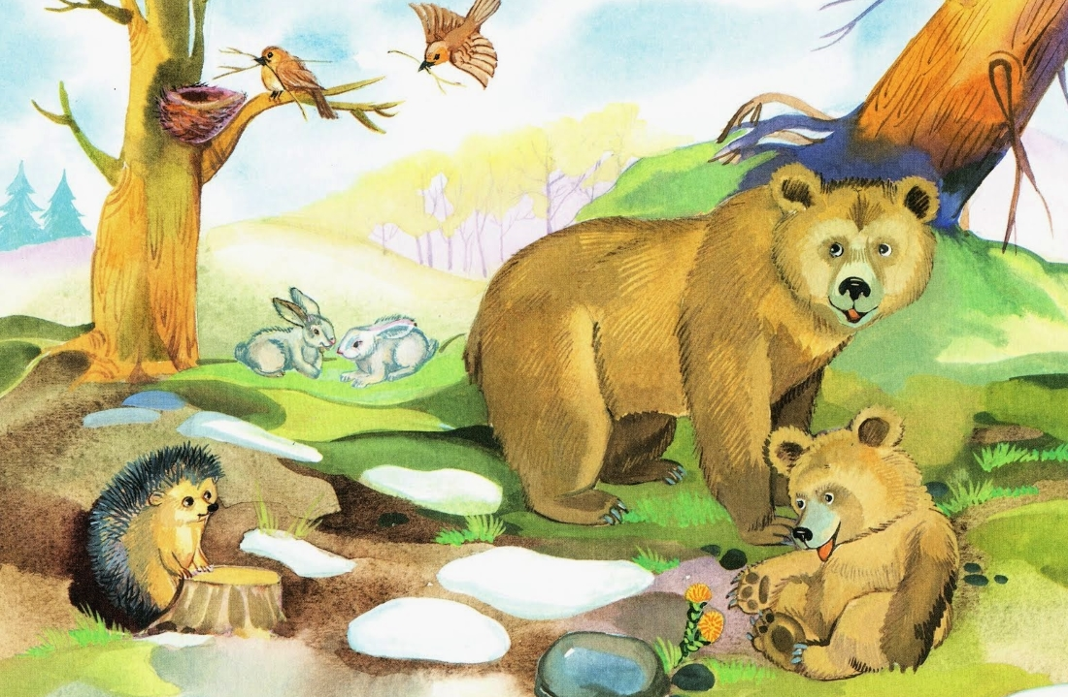
МУНИЦИПАЛЬНОЕ БЮДЖЕТНОЕ ДОШКОЛЬНОЕ ОБРАЗОВАТЕЛЬНОЕ УЧРЕЖДЕНИЕ
«ДЕТСКИЙ САД КОМБИНИРОВАННОГО ВИДА №9 АЛЕКСЕЕВСКОГО ГОРОДСКОГО ОКРУГА»
«Животные весной»
Подготовили:
Воспитатели средней группы
Шевченко Т.М., Романченко А.В.

Slide 2
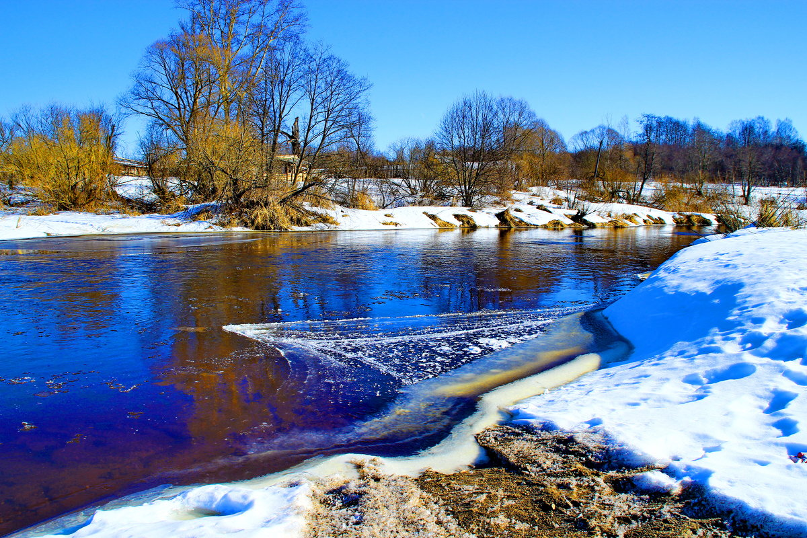
Весной происходит много изменений в жизни животных. Просыпаются звери, которые всю зиму спали. Они выходят из своих убежищ сильно похудевшими и начинают разыскивать корм.
Звери греются на солнце и приводят себя в порядок. Они стараются исследовать всю территорию вокруг себя на предмет пищи и на предмет опасности.

Slide 3
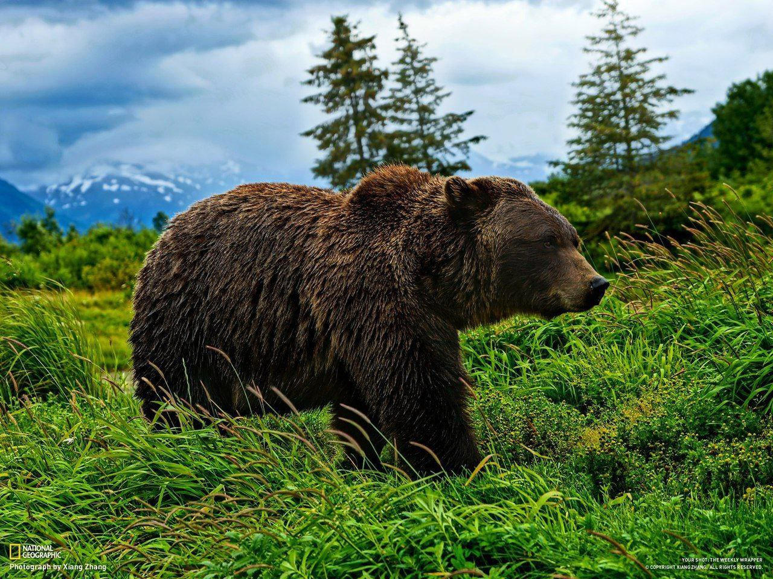
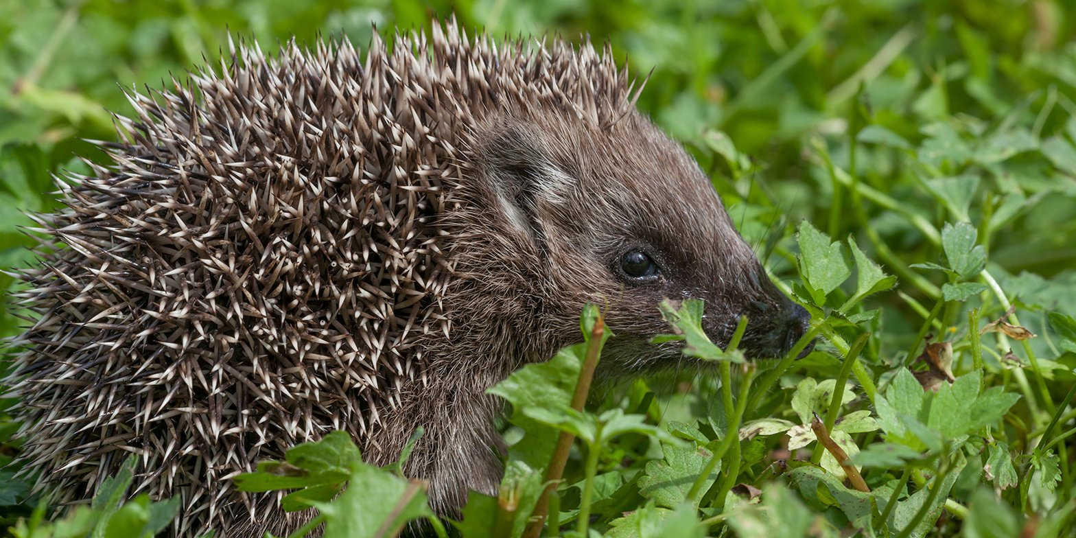
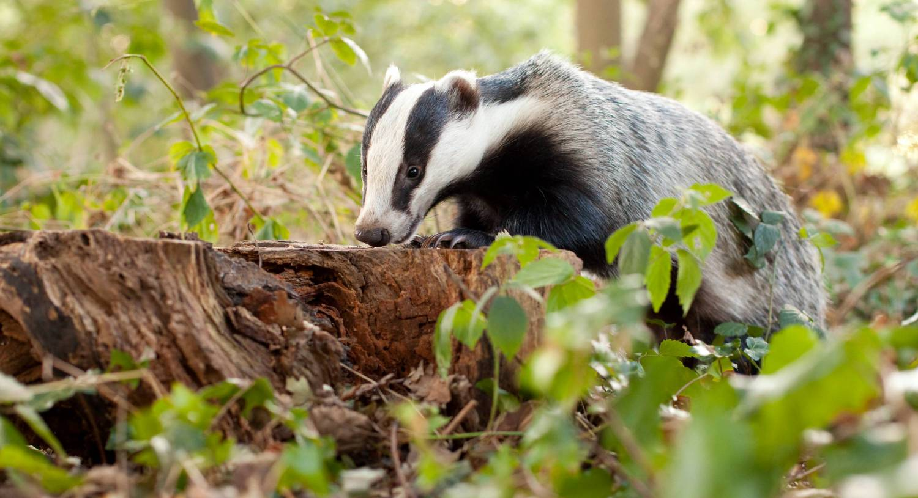
Назовите животных, которые просыпаются весной?

Slide 4
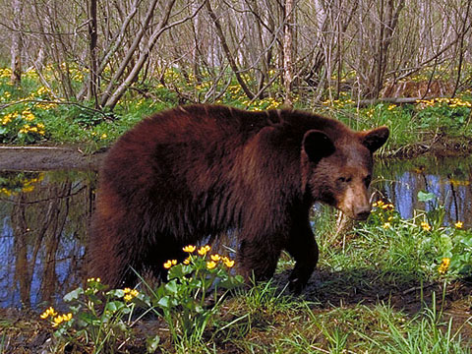
Медведь просыпаясь, питается в основном растениями и насекомыми, но иногда охотится на крупных животных, например лося или оленя.

Slide 5
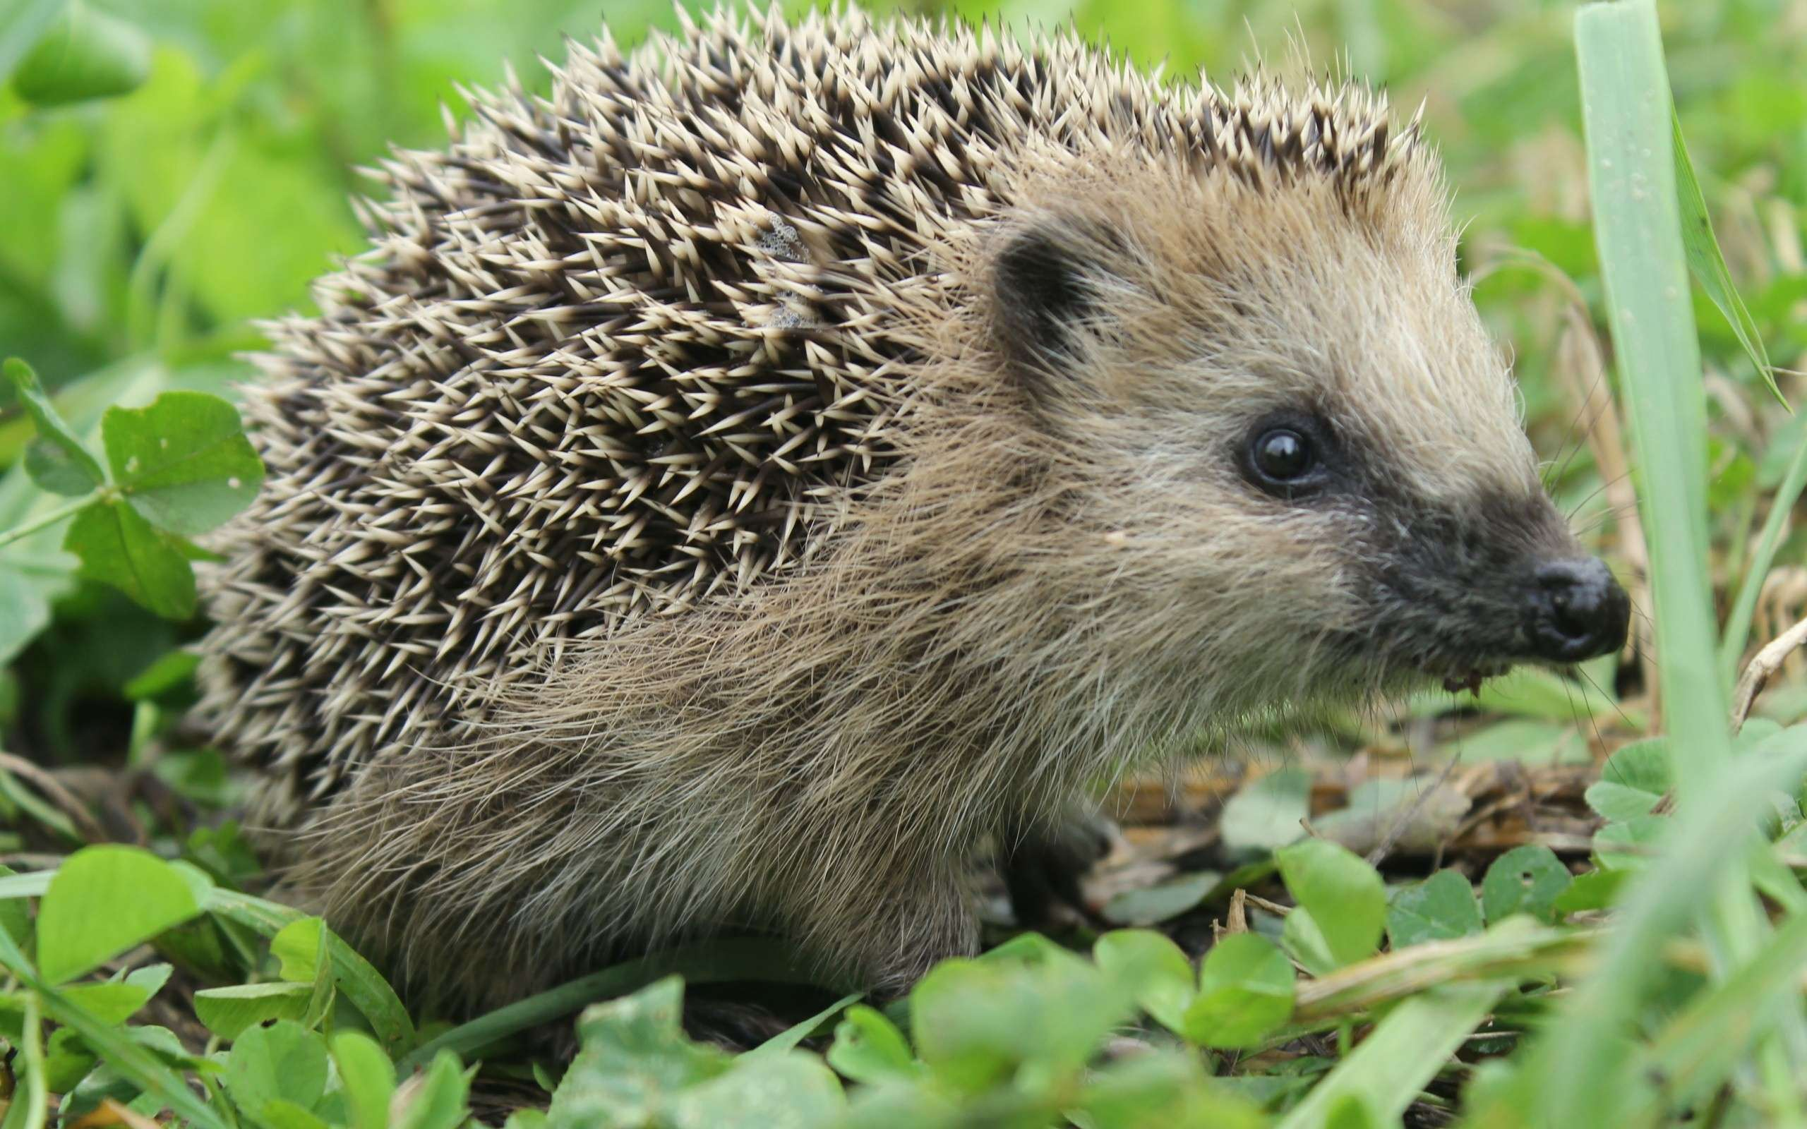
Еж просыпается, и начинает искать насекомых.

Slide 6
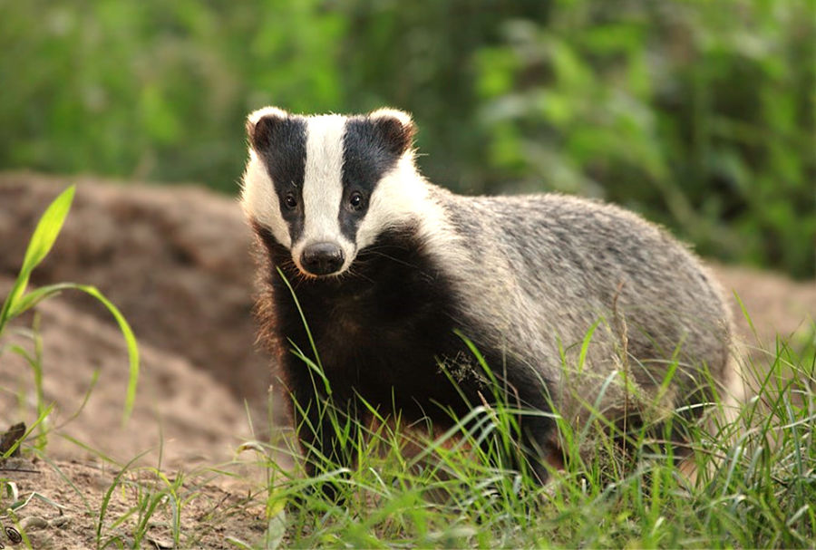
Барсук просыпается весной и начинает искать пищу.

Slide 8
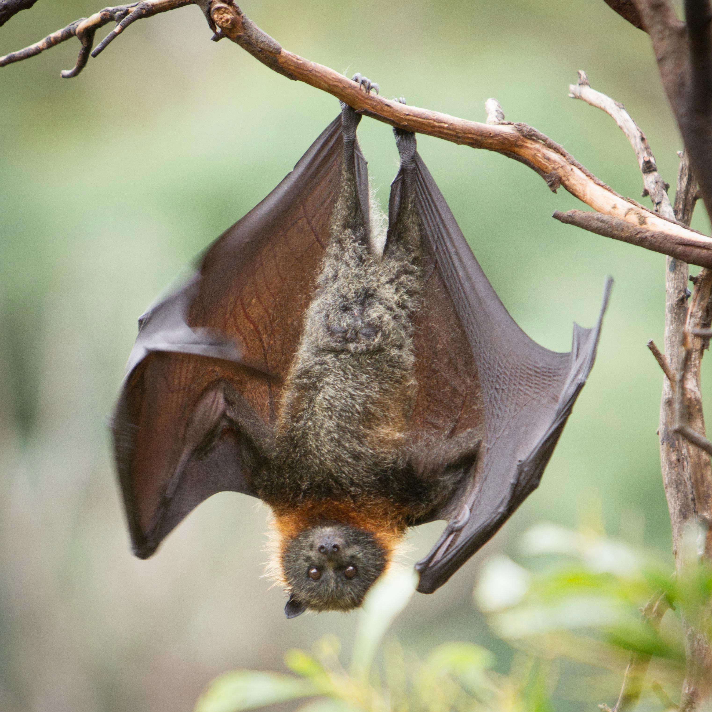
А ты знаешь?
Что позже других просыпаются летучие мыши. Они питаются насекомыми, которых ловят в воздухе. Те летучие мыши, которые зимовали в теплых краях, возвращаются к нам.

Slide 10
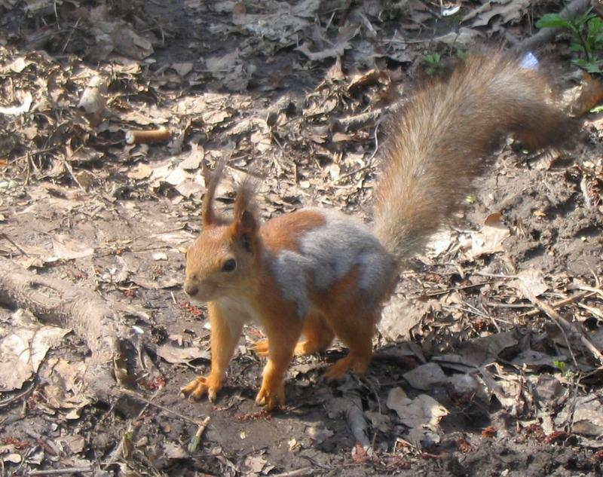
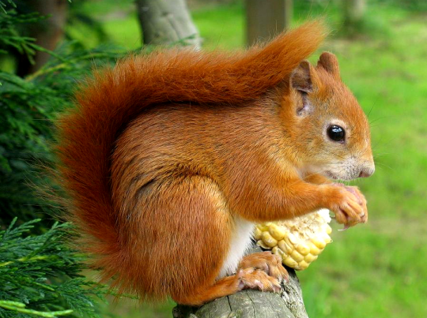
Весной звери линяют. Свою теплую шубку они меняют на легкую летнюю.

Slide 14
Давай немного отдохнем.
У тебя хорошо получается.

Slide 15
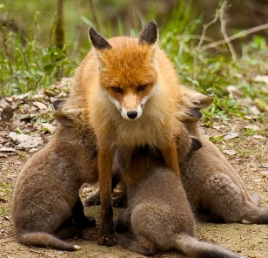
Взрослые животные заботятся о своем потомстве: кормят, защищают от врагов.

Slide 16
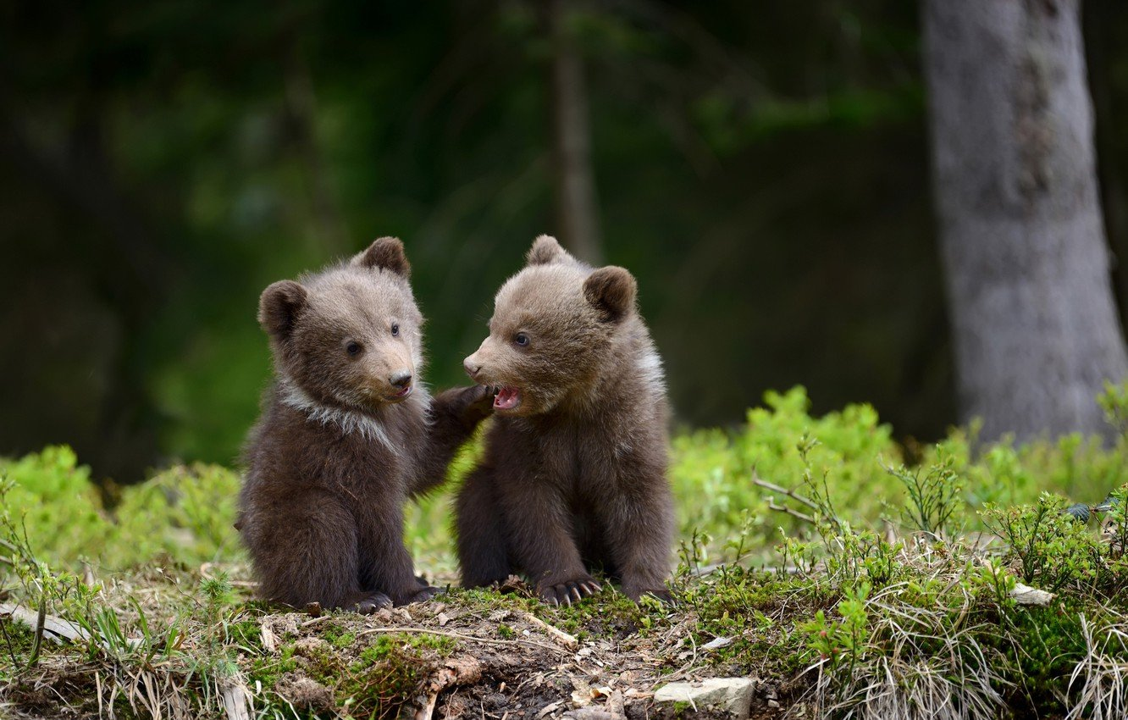
Маленькие медвежата появляются еще зимой в трескучий мороз. Они маленькие, с рукавичку, и мать их еще кормит в берлоге молоком

Slide 18
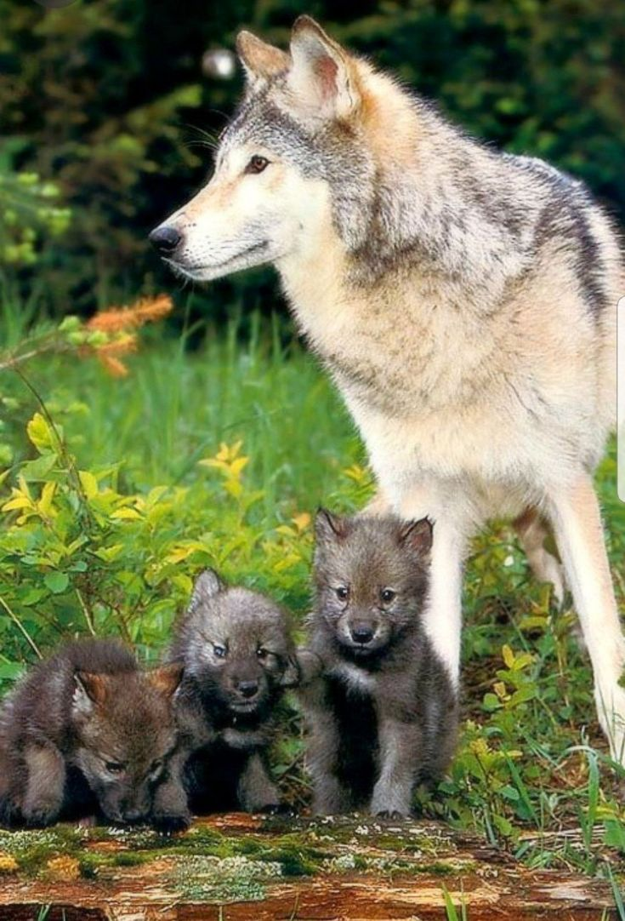
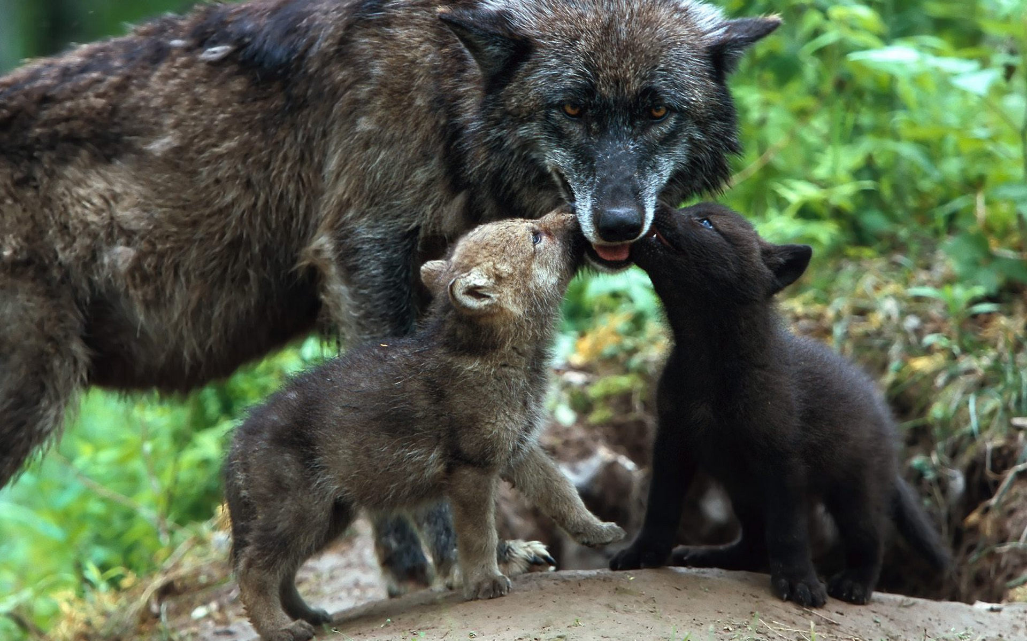
А у волчицы в логове появляются 2 – 3 волченка.

Slide 19
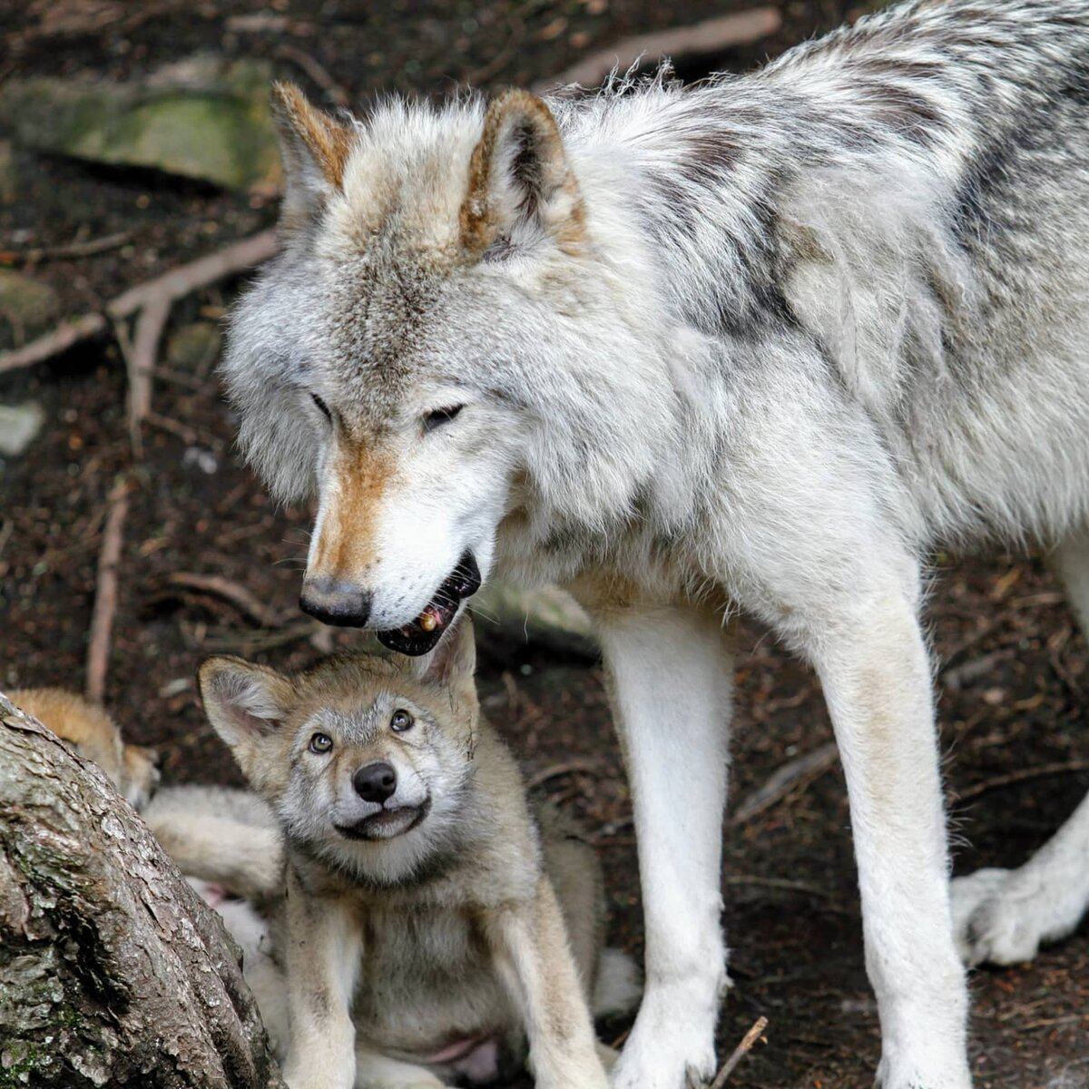
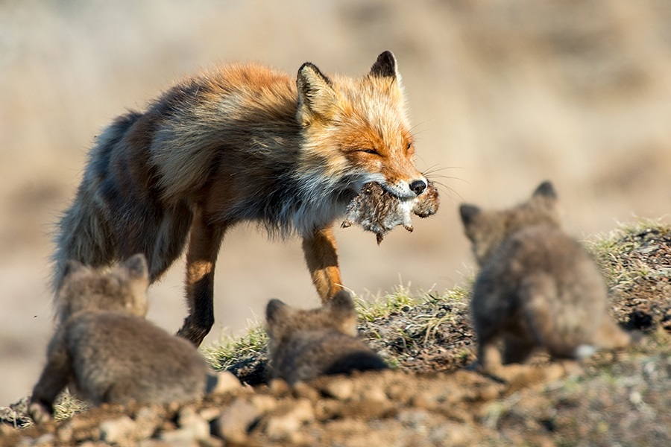
Когда молодые звери подрастают, родители учат их охотится, скрываться от врагов.

